Slide 1

Dipartimento di Ingegneria
Analisi dei software di gestione degli aiuti alla guida su veicoli da competizione ad alte prestazioni.
Candidato
Antonio D’Angiolella
Mat. A13001849
Relatore
Prof. Antonio Esposito
A.A.
2024/25

Slide 2
L’elaborato è diviso in 5 parti
1. Definizione di aiuto alla guida
2. Modellazione del problema
3. Progettazione e implementazione del sistema
4. Simulazione delle logiche del sistema
5. Sviluppi futuri e possibili migliorie

Slide 3
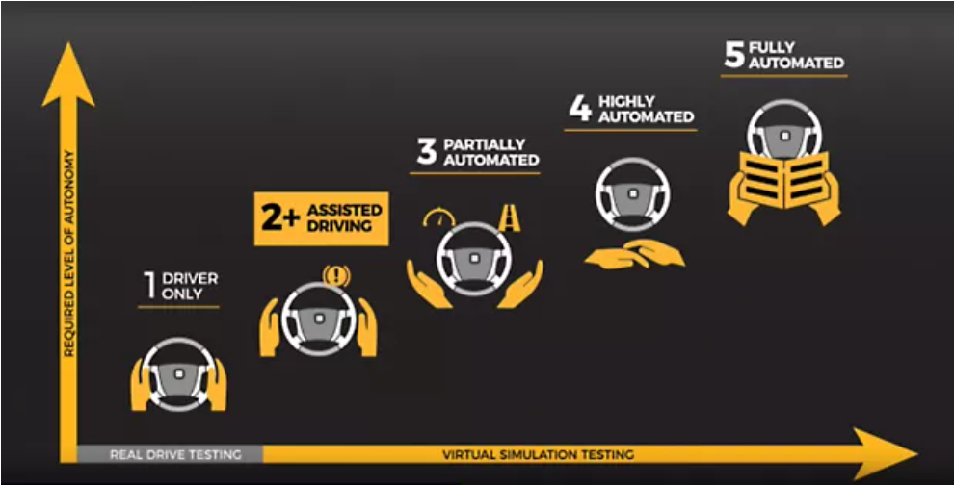
ADAS (Advanced Driver Assistance Systems)
Sistema che aiuta a ridurre i rischi sia per i conducenti che per gli utenti deboli della strada (pedoni, ciclisti)
Sicurezza
Utilizzo di una grande quantità di dati
Tempi di risposta nell’ordine dei millisecondi
Intervento attivo
In questa trattazione analizzeremo aiuti a livello 2.

Slide 4
Alcuni aiuti di cui sicuramente avrete sentito parlare...
ACC – Adaptive Cruise Control: mantiene la velocità impostata regolando automaticamente la distanza dal veicolo davanti.
AEB – Automatic Emergency Braking: frena autonomamente in caso di rischio collisione.
LKA – Lane Keeping Assist: corregge lo sterzo per mantenere l’auto in corsia.
LDW – Lane Departure Warning: avvisa se il veicolo supera la linea di corsia senza freccia.
BSD – Blind Spot Detection: segnala la presenza di veicoli nell’angolo cieco.
RCTA – Rear Cross Traffic Alert: avvisa di traffico trasversale in retromarcia.
TSR – Traffic Sign Recognition: riconosce e mostra i segnali stradali.
DM – Driver Monitoring: rileva distrazione o stanchezza del conducente.
PA – Parking Assist: aiuta nelle manovre di parcheggio, fino a gestirle autonomamente.

Slide 5
Tutti questi aiuti per auto da corsa non servono!
C’è una differenza negli obiettivi da perseguire in strada e in pista…
STRADA | PISTA
1. Sicurezza per tutti gli utenti | 1. Sicurezza per piloti e steward
2. Comfort | 2. Limite del veicolo
3. Riduzione inquinamento atmosferico ed acustico | 3. Tempo sul giro

Slide 6
Quali sono gli aiuti per le auto da corsa?
Dipende dal regolamento sportivo… Tra i più comuni abbiamo:
Traction control, Anti-lock braking system, launch control, pit limiter etc…
In questa presentazione ci concentreremo sul TC e l’ABS.
Iniziamo con una descrizione qualitativa dei due fenomeni.

Slide 7
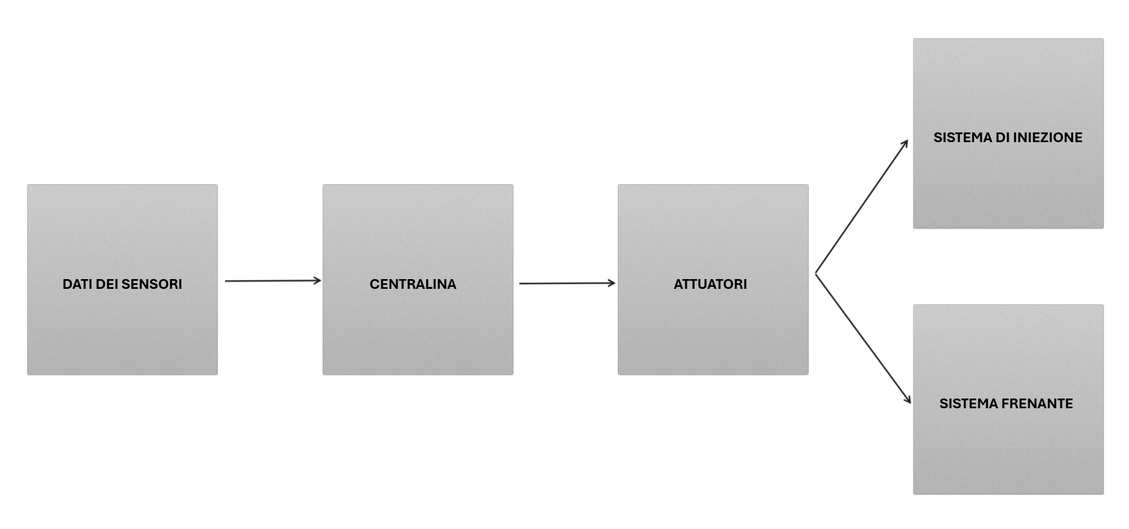
Panoramica generale del sistema

Slide 8
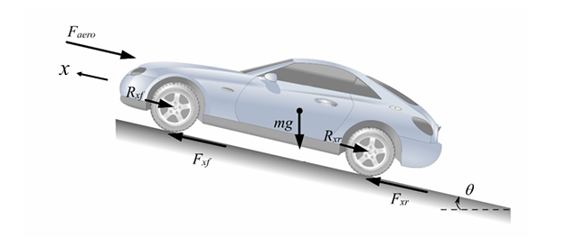
Dinamica del veicolo
$$m\ddot{x}=F_{xf}+F_{xr}−F_{aero}−R_{xf}−R_{xr}−mgsinθ$$

Slide 9


Nella trattazione ci concentreremo solo sulle forze di interazione tra pneumatico ed asfalto
$F_{xf} e F_{xr}$ sono le forze di interazione, esse però dipendono da vari parametri…
Slip ratio: è il rapporto tra velocità tangenziale e velocità angolare
Carico Normale dello pneumatico: è la forza verticale che agisce sulla
superficie dello pneumatico e determina la quantità massima di forza di attrito che può essere generata.
Coefficiente d’attrito: il coefficiente d’attrito tra lo pneumatico e la strada.
L’elaborato ruota attorno al concetto di slip ratio
$σ_{x}= \frac{r_{eff} ⋅{ ω}_{w}−V_{x} }{V_{x}}$ Slip ratio in frenata
$σ_{x}= \frac{r_{eff} ⋅{ ω}_{w}−V_{x} }{r_{eff} ⋅{ ω}_{w}}$ Slip ratio in accelerazione

Slide 10
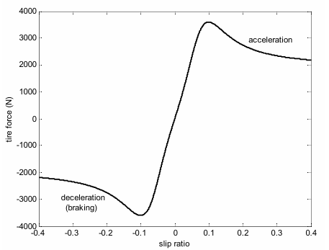

Come sono collegate le forze $F_{xf} e F_{xr}$ e lo Slip ratio
Massima forza
frenante
Massima forza
di trazione

Slide 11
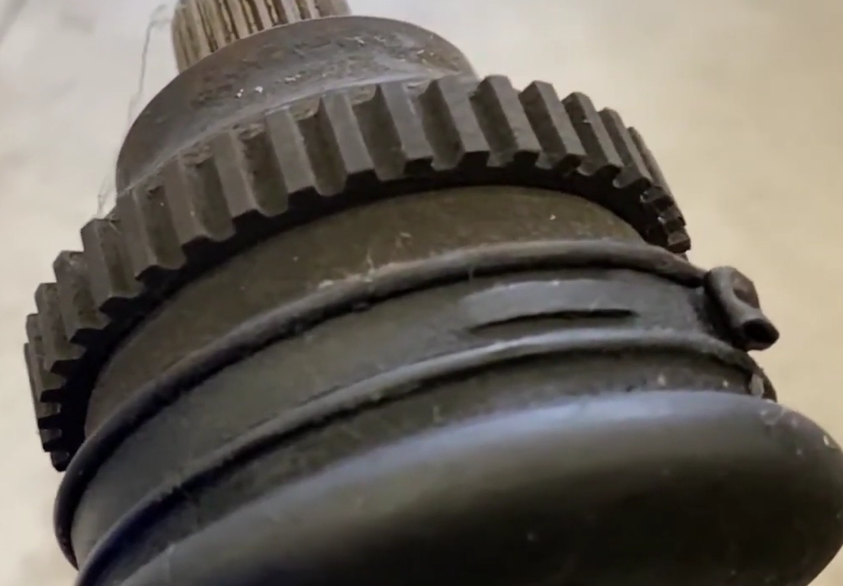
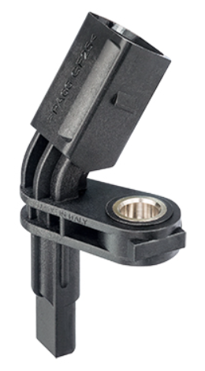
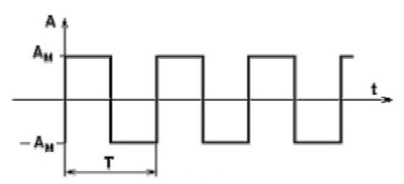
Dati della velocità angolare: Sensore WSS
Sistema per ottenere la velocità di rotazione della ruota
Dati della velocità lineare: Accelerometri, GPS, fotocellule etc…
Entrambi questi dati servono per calcolare lo slip ratio
$σ_{x}= \frac{r_{eff} ⋅{ ω}_{w}−V_{x} }{V_{x}}$ Slip ratio in frenata $σ_{x}= \frac{r_{eff} ⋅{ ω}_{w}−V_{x} }{r_{eff} ⋅{ ω}_{w}}$ Slip ratio in accelerazione

Slide 12
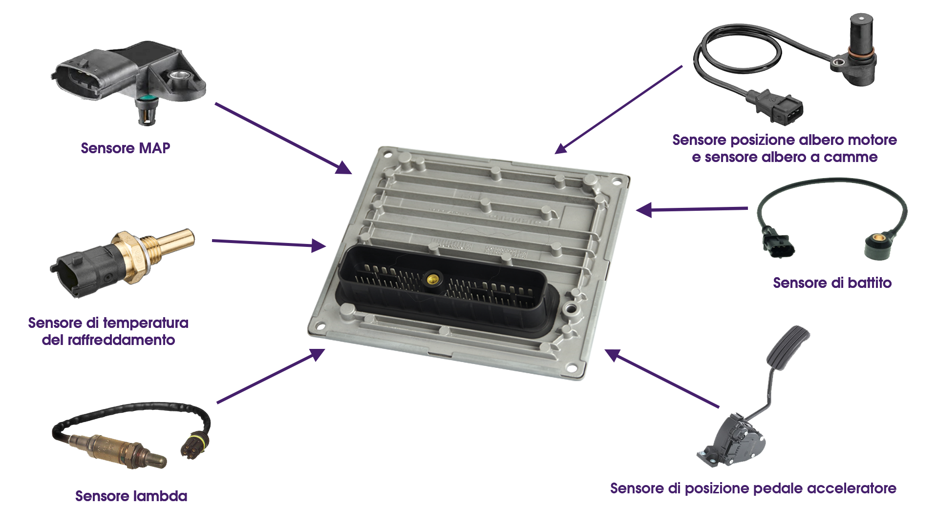
ECU: Engine Control Unit
Controlla tutte le funzioni elettroniche del veicolo, al giorno d’oggi controlla letteralmente tutto.
È il cervello elettronico del veicolo
Rete di sensori che raccoglie dati che saranno processati dalla ECU

Slide 13
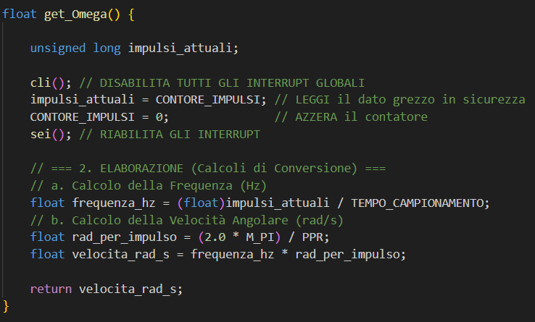
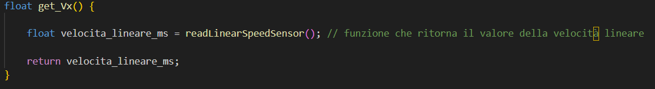
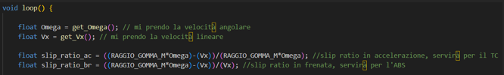
Per la velocità angolare abbiamo dovuto effettuare la misura vera e propria.
Per la velocità lineare prendiamo il valore letto da un ipotetico sensore senza specificare in che modo la misura venisse fatta.
Nella funzione loop avviene il calcolo dei due slip ratio.

Slide 14
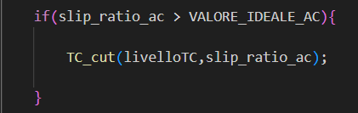
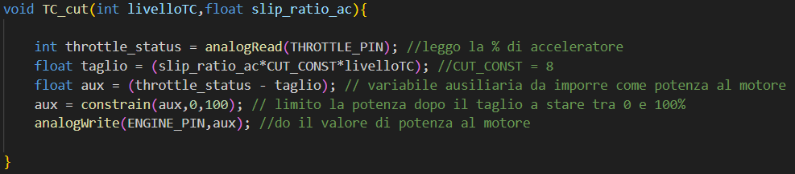
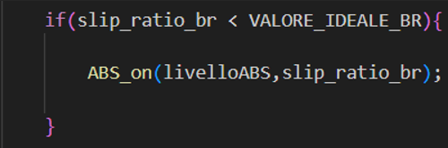
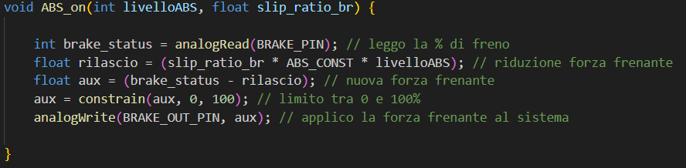
Cosa succede se c’è una perdita di trazione?
Cosa succede se c’è un bloccaggio in frenata?

Slide 15


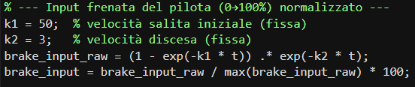

TEST LOGICA DEL SISTEMA
Per testare le logiche del sistema su matlab abbiamo utilizzato delle funzioni matematiche che simulano
l’andamento degli input dell’acceleratore e del freno, dello slip ratio in accelerazione e frenata.
Accelerazione Slip ratio Accelerazione
Frenata Slip ratio Frenata

Slide 16
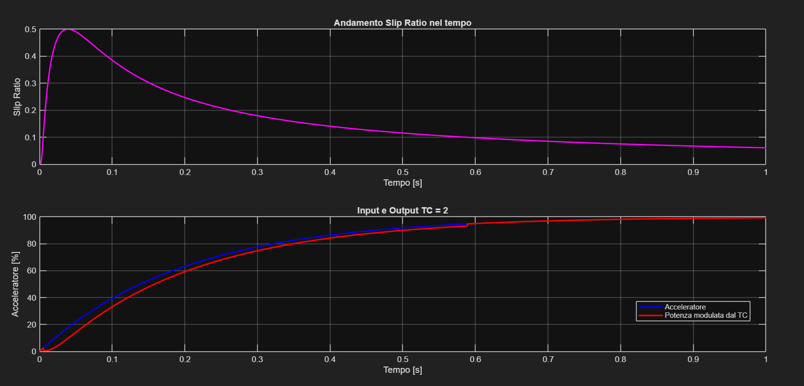
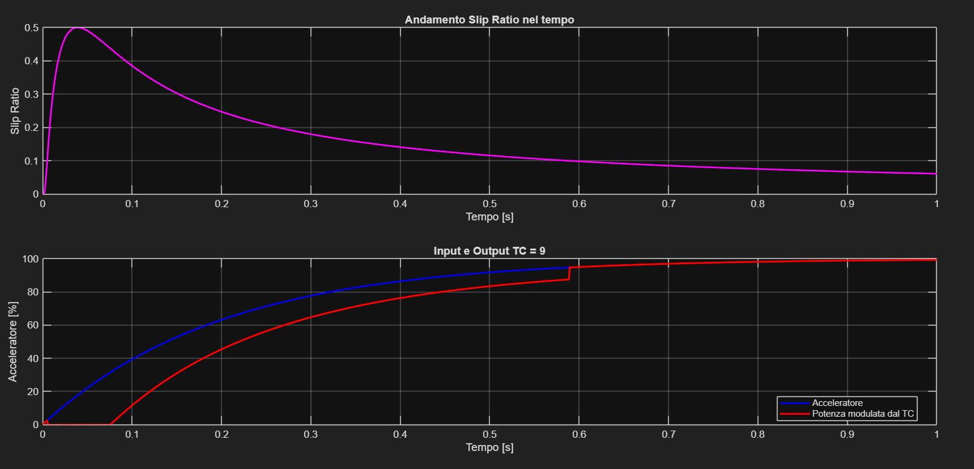
Test TC = 2
Test TC = 9

Slide 17
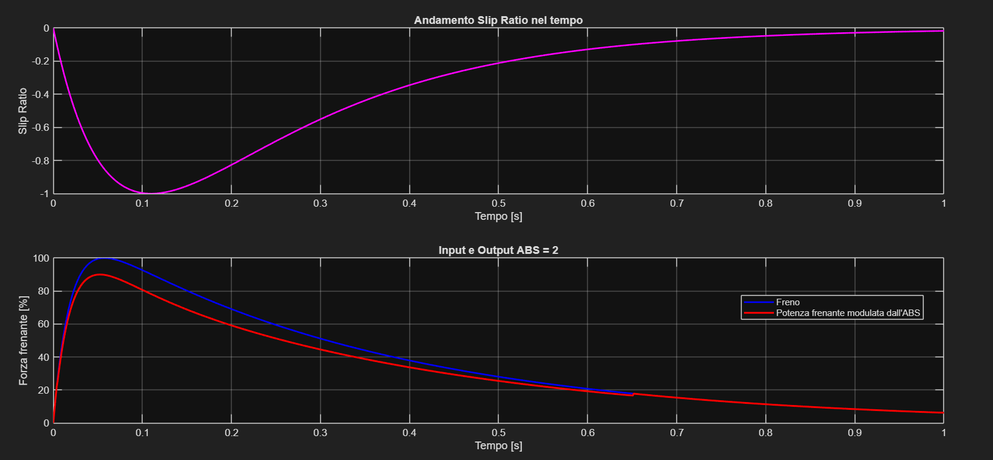
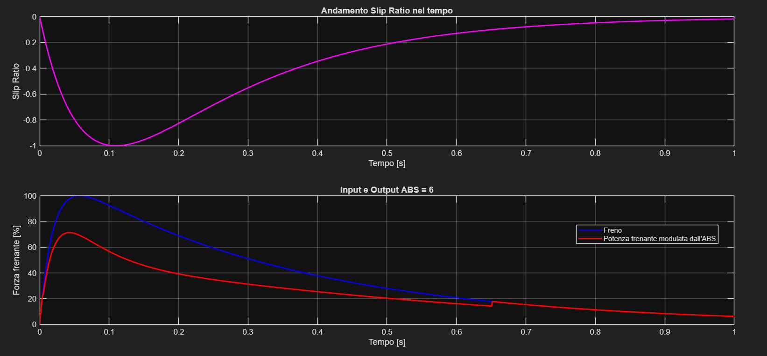
Test ABS = 2
Test ABS = 6

Slide 18
SVILUPPI FUTURI DEL SISTEMA E POSSIBILI MIGLIORIE
Simulazioni con input generati da sensori
Installazione su auto da corsa per la raccolta di dati reali
Ridefinizione più efficace delle costanti di taglio

Slide 19
Grazie per l’attenzione!

